Slide 1
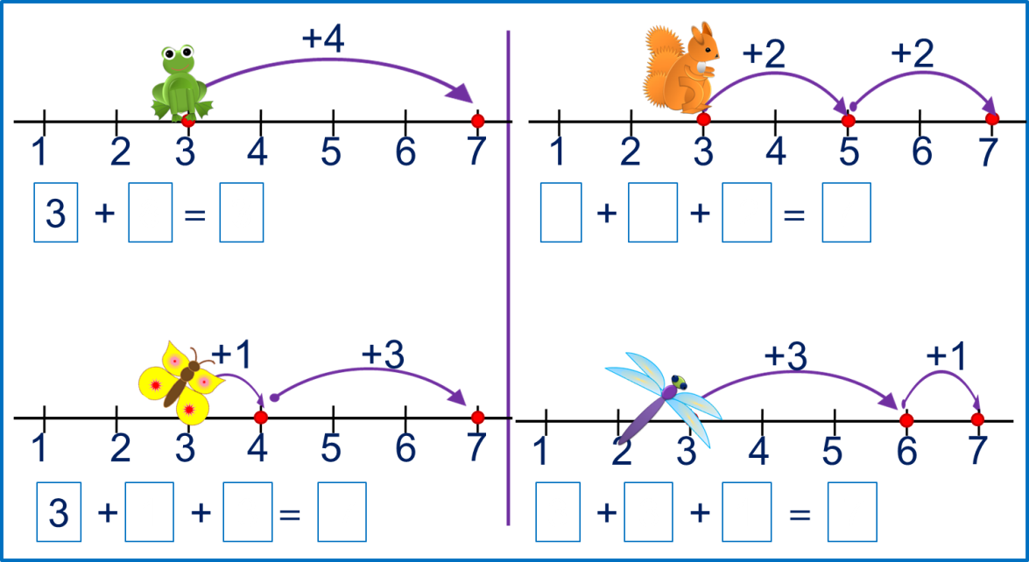
«Моя математика» 1 класс
Урок 39
Тема урока: «Числа 1 -7»
Автор презентации
Татузова Анна Васильевна
http://avtatuzova.ru
учитель школы № 1702
г. Москвы
Советы учителю.
Презентация к уроку составлена на основе заданий, расположенных в учебнике. Рекомендую открыть учебник на странице с данным уроком, прочитать задания и просмотреть их в данной презентации в режиме демонстрации.
Внимание!
Некоторые задания можно выполнять интерактивно. Например, продолжить ряд, сравнить или вставить пропущенные числа. Для этого презентацию надо перевести в режим редактирования.

Slide 2
Урок 39. Числа 1 - 7
МАТЕМАТИКА
2. Вова дал задание лягушонку, белочке, бабочке и стрекозе выполнить сложение. Помоги им справиться с заданием.
+4
+2
+2
1
2
3
4
5
6
7
1
2
3
4
5
6
7
3
+
4
3
=
3
7
+
+
2
=
7
+1
+3
+3
+1
1
2
3
4
5
6
7
1
2
3
4
5
6
7
3
+
1
+
3
=
7
3
+
3
+
1
=
7

Slide 3
Урок 39. Числа 1 - 7
МАТЕМАТИКА
2. Вова дал задание лягушонку, белочке, бабочке и стрекозе выполнить сложение. Помоги им справиться с заданием.
+4
7
1
2
3
4
5
6
7
3
+
4
3
=
3

Slide 4
Урок 39. Числа 1 - 7
МАТЕМАТИКА
2. Вова дал задание лягушонку, белочке, бабочке и стрекозе выполнить сложение. Помоги им справиться с заданием.
+4
+2
+2
1
2
3
4
5
6
7
1
2
3
4
5
6
7
7
3
+
4
3
+
3
=
3
7
+
2
+
2
=
5

Slide 5
Урок 39. Числа 1 - 7
МАТЕМАТИКА
2. Вова дал задание лягушонку, белочке, бабочке и стрекозе выполнить сложение. Помоги им справиться с заданием.
+1
+3
7
1
2
3
4
5
6
7
3
+
1
+
3
=
4

Slide 6
Урок 39. Числа 1 - 7
МАТЕМАТИКА
2. Вова дал задание лягушонку, белочке, бабочке и стрекозе выполнить сложение. Помоги им справиться с заданием.
+1
+3
+3
+1
1
2
3
4
5
6
7
1
2
3
4
5
6
7
3
+
1
+
3
=
7
3
+
3
+
1
=
4
6

Slide 7
Урок 39. Числа 1 - 7
МАТЕМАТИКА
! Число четыре можно прибавлять и вычитать разными способами. Назовите эти способы.
+4
+2
+2
1
2
3
4
5
6
7
1
2
3
4
5
6
7
3
+
4
=
7
3
+
2
+
2
=
7
+1
+3
+3
+1
1
2
3
4
5
6
7
1
2
3
4
5
6
7
3
+
1
+
3
=
7
3
+
3
+
1
=
7

Slide 8
Урок 39. Числа 1 - 7
МАТЕМАТИКА
! Число четыре можно прибавлять и вычитать разными способами. Назовите эти способы.
4
4
4
4
1
1
1
1
2
2
1
3
3
1
•Придумай ещё один способ прибавить число четыре.
3
+
4
=
7
3
+
2
+
2
=
7
3
+
1
+
3
=
7
3
+
3
+
1
=
7

Slide 9
Урок 39. Числа 1 - 7
МАТЕМАТИКА
3. Какие числа спрятаны в «окошках»?
+4
-4
1
5
3
7
2
6
2
6
3
7
1
5

Slide 10
Урок 39. Числа 1 - 7
МАТЕМАТИКА
4. Петя забыл записать числа в «окошках». Расскажи, какие это числа?
+3
-1
+2
7
7
6
+
2
+
2
+3
5
7
3
Внимание!
Данное задание можно выполнить интерактивно.
Для этого презентацию надо перевести в режим редактирования.
1
2
3
4
5
6
7
2
7
1
2
3
4
5
6
7
1
2
3
4
5
6
7
1
3
4
5
6

Slide 11
Урок 39. Числа 1 - 7
МАТЕМАТИКА
4. Петя забыл записать числа в «окошках». Расскажи, какие это числа?
+3
-1
+2
7
7
6
+
2
+
1
+3
5
7
3
ПРОВЕРЬ!
1
2
3
4
5
6
7
2
7
1
2
3
5
6
7
1
2
3
4
5
1
3
4
7
4
5
6
6

Slide 12
Урок 39. Числа 1 - 7
МАТЕМАТИКА
5. Катя записала равенство к рисунку.
Выполни такое же задание. Выбери нужное равенство.
Внимание!
Данное задание можно выполнить интерактивно.
Для этого презентацию надо перевести в режим редактирования.
5
7
1
7
6
4
5 + 2 = 7
Катя
6
3
5
3
1 + 6 = 7
3 + 3 = 6
6 - 2 = 4
5 - 3 = 2
7 - 1 = 6
6 - 3 = 3
6 - 4 = 2
5 - 2 = 3

Slide 13
Урок 39. Числа 1 - 7
МАТЕМАТИКА
5. Катя записала равенство к рисунку.
Выполни такое же задание. Выбери нужное равенство.
Внимание!
Данное задание можно выполнять интерактивно. Во время демонстрации навести курсор на нужную фигуру до появления ладошки. Кликнуть!
5
7
1
7
6
4
5 + 2 = 7
Катя
6
3
5
3
7 - 1 = 6
1 + 6 = 7

Slide 14
Урок 39. Числа 1 - 7
МАТЕМАТИКА
5. Катя записала равенство к рисунку.
Выполни такое же задание. Выбери нужное равенство.
Внимание!
Данное задание можно выполнять интерактивно. Во время демонстрации навести курсор на нужную фигуру до появления ладошки. Кликнуть!
5
7
1
7
6
4
5 + 2 = 7
1 + 6 = 7
Катя
6
3
5
3
6 - 3 = 3
3 + 3 = 6

Slide 15
Урок 39. Числа 1 - 7
МАТЕМАТИКА
5. Катя записала равенство к рисунку.
Выполни такое же задание. Выбери нужное равенство.
Внимание!
Данное задание можно выполнять интерактивно. Во время демонстрации навести курсор на нужную фигуру до появления ладошки. Кликнуть!
5
7
1
7
6
4
5 + 2 = 7
1 + 6 = 7
Катя
6
3
5
3
6 - 3 = 3
6 - 2 = 4
6 - 4 = 2

Slide 16
Урок 39. Числа 1 - 7
МАТЕМАТИКА
5. Катя записала равенство к рисунку.
Выполни такое же задание. Выбери нужное равенство.
Внимание!
Данное задание можно выполнять интерактивно. Во время демонстрации навести курсор на нужную фигуру до появления ладошки. Кликнуть!
5
7
1
7
6
4
5 + 2 = 7
1 + 6 = 7
6 - 2 = 4
Катя
6
3
5
3
6 - 3 = 3
5 - 3 = 2
5 - 2 = 3

Slide 17
Урок 39. Числа 1 - 7
МАТЕМАТИКА
6. Какие равенства можно записать к рисункам ребят?
• Придумай другие рассказы к каждому из равенств.
Внимание!
Данное задание можно выполнить интерактивно.
Для этого презентацию надо перевести в режим редактирования.
2 + 2 + 2 + 1 =7
3 + 4 = 7
7 – 3 = 4
7 – 4 = 3
2 + 4 + 1 = 7
7 – 2 = 5
7 – 1 = 6
1 + 6 = 7

Slide 18
Урок 39. Числа 1 - 7
МАТЕМАТИКА
6. Какие равенства можно записать к рисункам ребят?
ПРОВЕРЬ!
• Придумай другие рассказы к каждому из равенств.
2 + 2 + 2 + 1 =7
3 + 4 = 7
7 – 3 = 4
7 – 4 = 3
2 + 4 + 1 = 7
7 – 2 = 5
7 – 1 = 6
1 + 6 = 7

Slide 19
МАТЕМАТИКА
Спасибо!

